Slide 1
j2ee快速开发框架 zhl-cloud
同方知好乐教育科技有限公司
刘建军

Slide 2
主要内容
一、设计思想
二、技术要点
三、架构体系
四、快速使用
五、开发格言
六、总结

Slide 3
一、设计思想
整个项目使用定制化服务思想，所有功能模块化、所有模块服务化、提供可自由组装、无限拓展的服务模型，使程序稳定运行，永不宕机
前后端分离技术，全restful风格，让代码清晰化、简约化。
开放架构，提供无缝集成，可轻松集成互联网应用，比如qq、微信、微博等
真实大型互联网架构，做到高并发、高性能、大数据处理
分布式部署架构，所有模块均可进行拆分，使项目做到绝对解耦，稳定压倒一切~~
快速、高效，无论是开发还是维护，都是一种享受！自动生成、规范化开发，简洁而强悍！

Slide 4
技术要点-概述
Springmvc、Mybatis、Shiro权限控制、Spring AOP事务处理、oauth2开放集成。
无状态的REST服务，可以用作独立服务平台
配置文件自动加载，互相独立，维护简单
利用spring强大的集成优势，可轻松扩展成熟的应用，比如邮件、导出、搜索、定时等

Slide 5
技术要点-主要内容
1、spring
2、spring mvc
3、mybatis
4、shiro
5、oauth2
6、标准化服务
7、cache

Slide 6
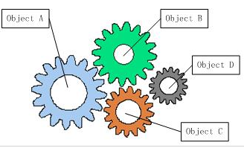
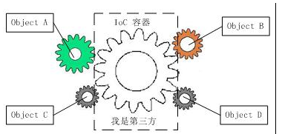
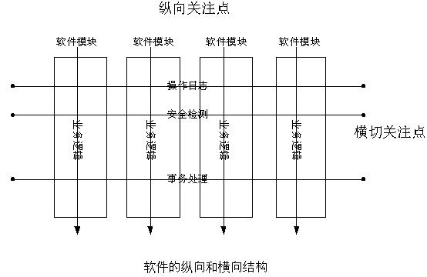
1、spring
ioc
aop

Slide 7
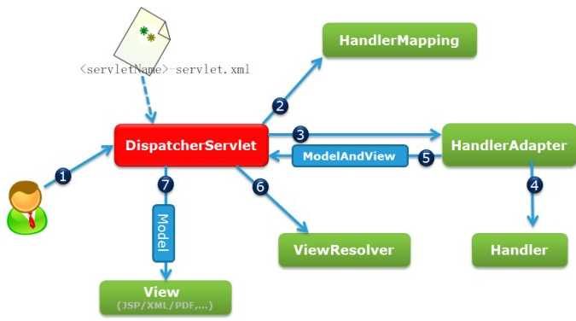
2、springmvc
标准方式：
简化后的方式：
前端控制器
页面控制/命令
业务对象

Slide 8
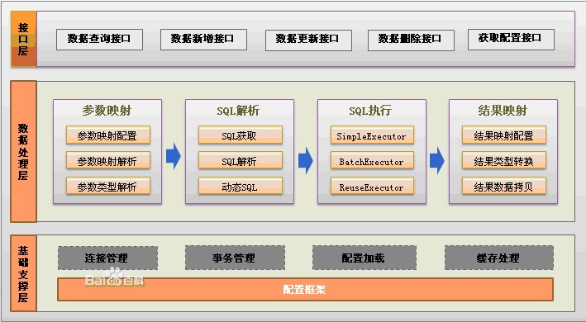
3、强悍灵活的加强版mybatis
集hibernate和mybatis的优势于一身
唯一要做的事情，就是多表查询，除此以外，
无需写任何代码，而性能优于mybatis本身。

Slide 9
4、shiro
输入用户名、密码，然后去数据库验证一下，获取相应权限，没错，shiro就是这么简单
最大的好处，是剥离权限代码！
shiro验证基本步骤：
1.提交凭据（username和password）
2.获取验证信息 （sealm，数据库）
3.验证凭据和验证信息是否一致（比较用户名、密码是否一致）

Slide 10
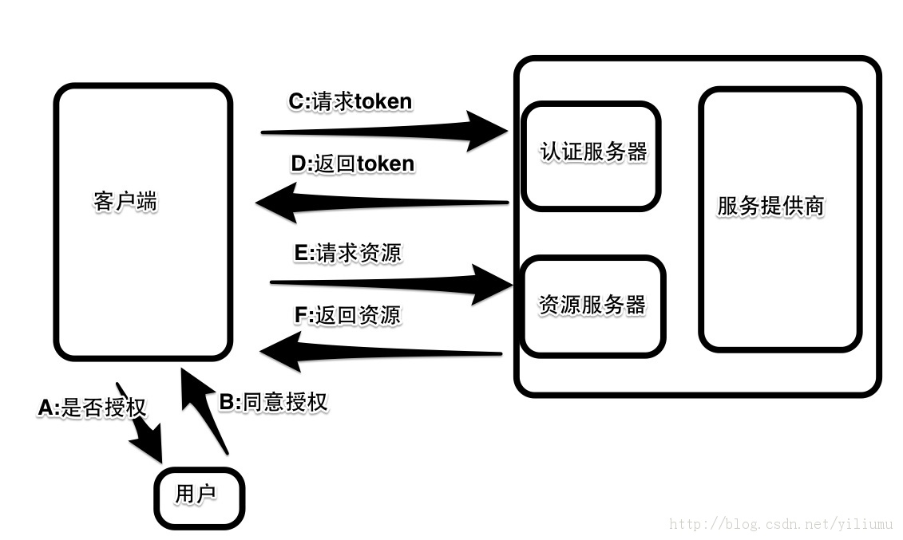
5、oauth2
授权后实现免登

Slide 11
6、标准化服务
参考
http://doc.tfedu.net:8090/pages/viewpage.action?pageId=2621466
http://doc.tfedu.net:8090/pages/viewpage.action?pageId=2621471
http://doc.tfedu.net:8090/pages/viewpage.action?pageId=3112995

Slide 12
7、cache
缓存不是数据库
缓存适用于多次读取很少写入
缓存对高并发基本免疫
缓存不需要编程，不能污染业务代码

Slide 13
架构体系
1、总体架构
2、逻辑视图
3、运行视图

Slide 14
1、总体架构

Slide 15
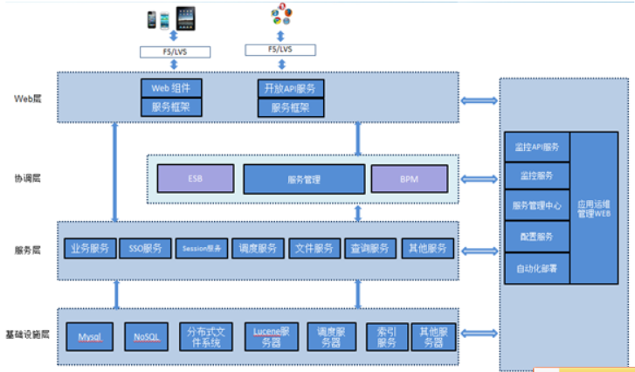
2、逻辑视图

Slide 16
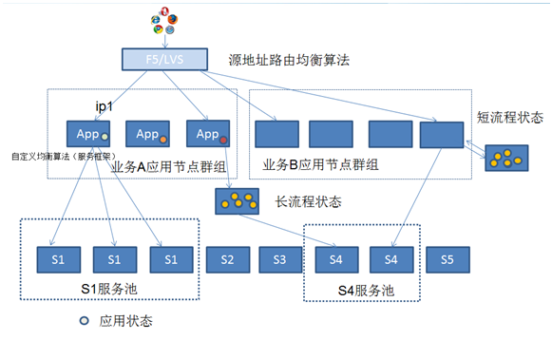
3、运行视图

Slide 17
快速使用
1、建立mysql数据库
2、git clone
3、在zhl-cloud项目目录下，执行mvn install
4、在zhl-core项目目录下，根据readme.txt更改配置文件
5、从单元测试开始使用

Slide 18
开发格言
1、编码的最高境界是没有代码！最低境界就是快速的复制粘贴、查找替换，不知其所以然，代码量急剧膨胀，无法维护。
2、减少代码的途径，有重用、重构、注解、aop、泛型、多态、反射等许多方式。
3、少量、强壮的代码，能久经考验，越用越牢固，越用越灵活，越用越强大。
4、优良的代码，善于利用cpu、内存、网络等硬件资源，而不是恣意浪费。
5、在目前所有的编程语言中，没有任何语言能比java更强壮、更可靠、更值得信赖。
6、可靠的代码，都是经过测试的! debug模式+单元测试，是精确制导导弹，有着强大的威力！
7、没有规矩不成方圆，再好的东西，如果不懂得规矩，都会乱套。
8、只写纯粹的业务代码，其他的事情，比如缓存、权限、日志，交给spring
9、要知其所以然

Slide 19
总结
祝大家享受开发，
为自己开发的代码而自豪！

